Slide 1
«Особенности проведения уроков изобразительной деятельности с обучающимися с умеренной и тяжелой умственной отсталостью, ТМНР».
Выступающий учитель Смирнова Дарья Юрьевна

Slide 2
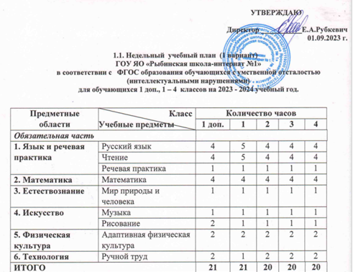
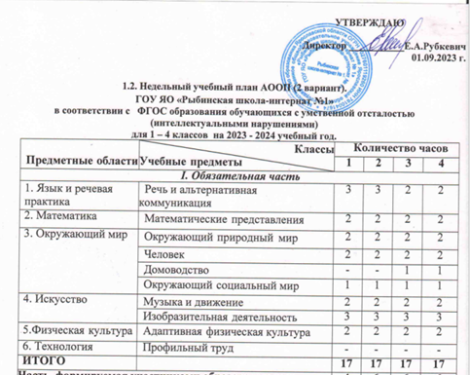
Учебные планы ГОУ ЯО «Рыбинская школа-интернат №1» в соответствии с ФГОС образования обучающихся с умственной отсталостью (интеллектуальные нарушения) по варианту 1 и варианту 2

Slide 3
Значение изобразительной деятельности
Развитие мелкой моторики рук
Развитие восприятия
Развитие координации движений обеих рук
Зрительно-двигательная координация
Расширение и обогащение представлений об окружающем мире
Развитие сенсомоторной сферы

Slide 4
Уровень освоения обучающимися с умеренной и умственной отсталостью, ТМНР навыков изобразительной деятельности на начало 1 класса

Slide 5
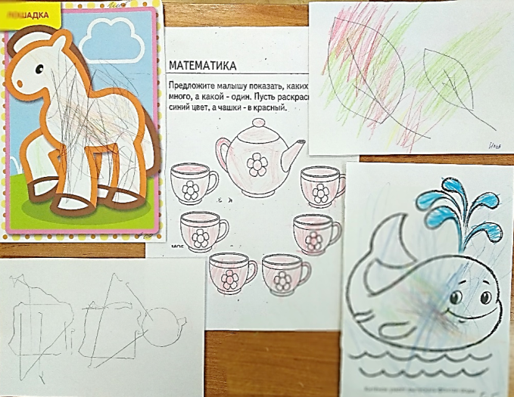
Работы детей с тяжелой и умеренной умственной отсталостью, ТМНР (первый год обучения, 1 полугодие)

Slide 6
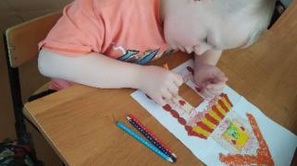
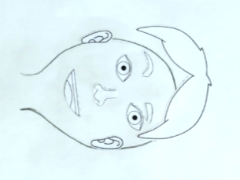
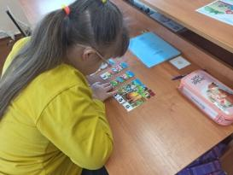
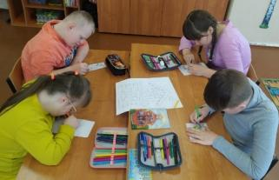
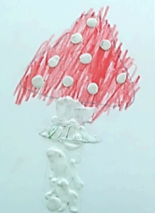
Основная форма обучения – комплексный урок.
Комплексный
урок
Лепка
+
Аппликация
Игра
+
Рисование
Рисование
+
Аппликация
Рисование
+
Лепка
Аппликация
+
Рисование
+
Игра

Slide 7
Методы и приемы применяемые в работе с детьми с умеренной и тяжелой умственной отсталостью, ТМНР:
совместные действия ребенка и взрослого
действия с контурными изображениями
предварительное рассматривание
обыгрывание предметов
наблюдения на прогулках и экскурсия
действия по подражанию
использование на других уроках
выполнение изображений по натуре
действия по образцу

Slide 8
Разделы предмета «Изобразительная деятельность»
АППЛИКАЦИЯ
РИСОВАНИЕ
ЛЕПКА

Slide 9
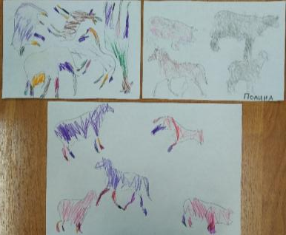
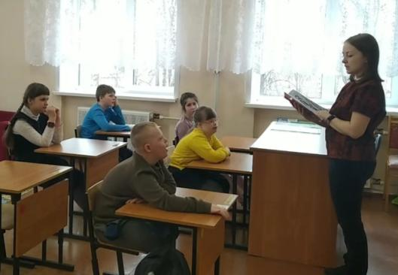
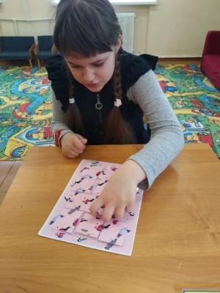
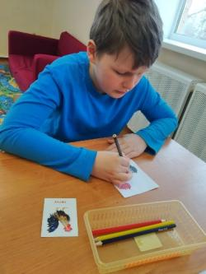
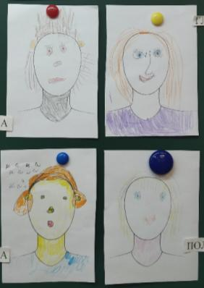
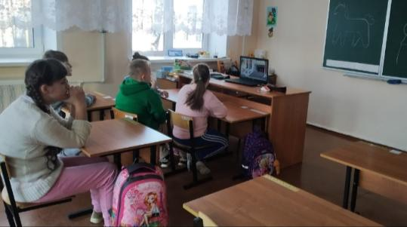
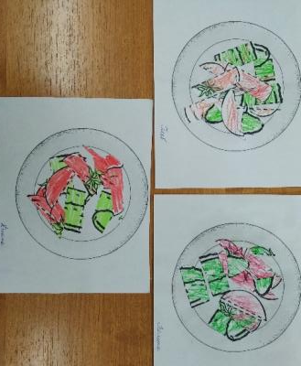
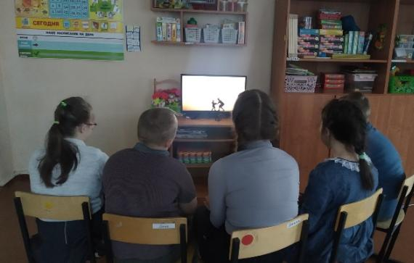
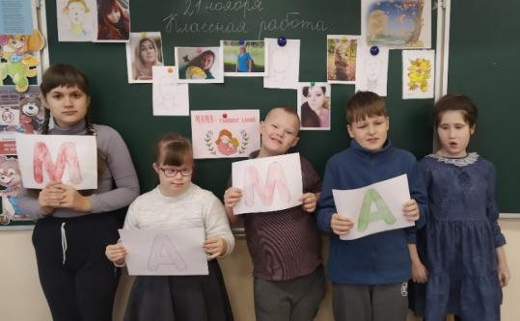

Slide 10
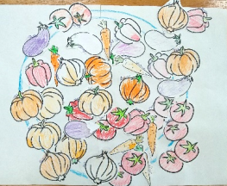
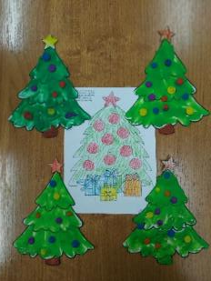
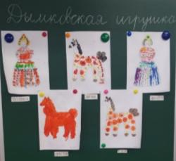

Slide 11
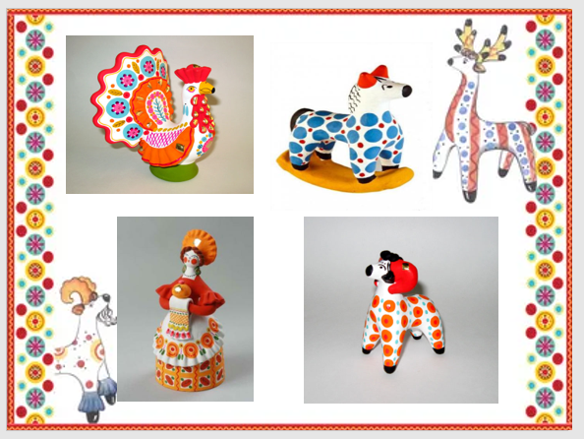
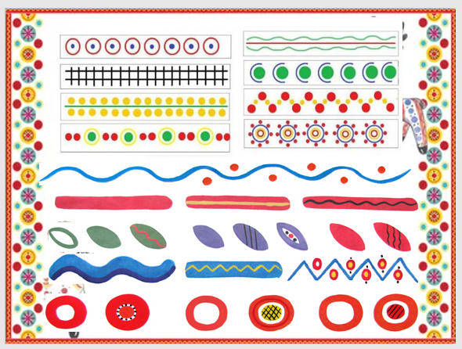

Slide 12
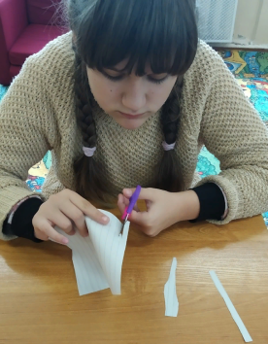
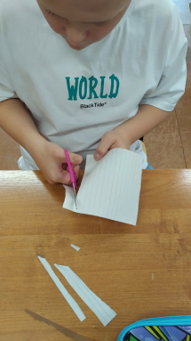
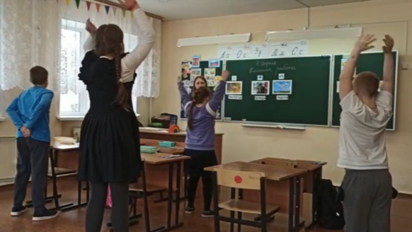
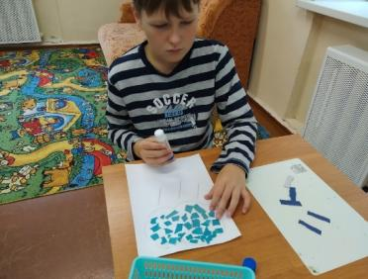
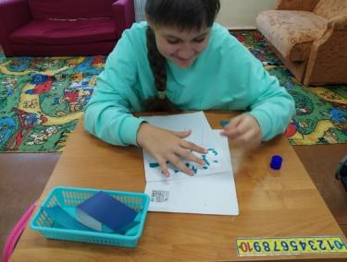
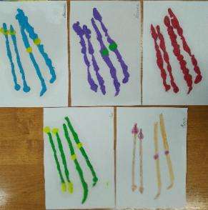
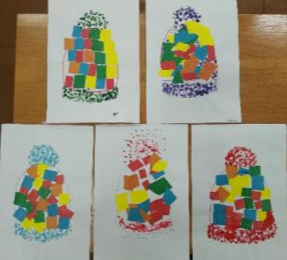
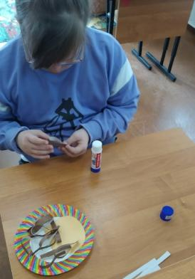
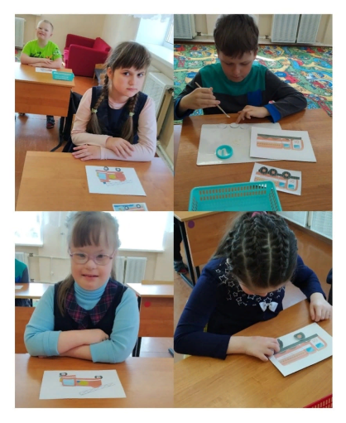
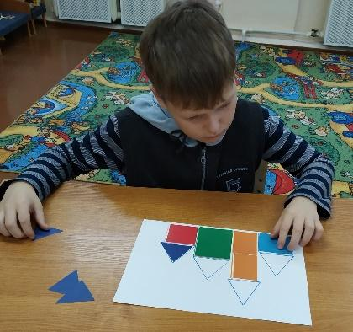
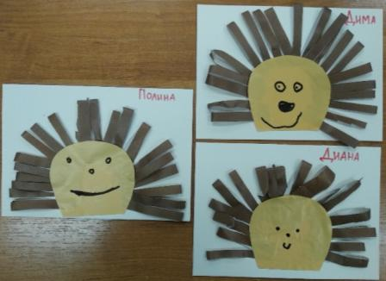

Slide 13
Сравнительный анализ усвоения знаний по учебному предмету «Изобразительная деятельность» в 1 и 4 классах
Уровень усвоения знаний в процентном соотношении
0 – 19 – низкий уровень
20 – 39 – уровень ниже среднего
40 – 59 – средний уровень
60 – 79 – уровень выше среднего
80 – 100 – высокий уровень

Slide 14
Спасибо за внимание!

